Slide 1
Tutoría Inicial
Curso 2
Tutor (a): Nombre Nombre Apellido Apellido

Slide 2
Orden del día
01
Bienvenida
02
¿Quien es mi tutor?
03
Servicios y programas de apoyo
04
Aclarando dudas con mi tutor
Bienvenida y presentación
Síguenos en nuestras redes sociales:
Obregón
Navojoa
Guaymas
Empalme
Obregón
Navojoa

Slide 3
Bienvenidos (as) POTROS ITSON
Este curso de tutorías es un espacio de encuentro en el que participaremos en un rol diferente a las demás clases, en este grupo, el profesor(a) es ahora tutor(a) quien de forma interactiva con todos los estudiantes que aquí son tutorados, reflexionarán y tendrán experiencias de aprendizaje acordes al segundo semestre de su carrera.

Slide 4
Presentación de grupo: Dinámica “verdad o mentira”
Instrucciones:
Tutor (a) pedirá que cada estudiante se presente frente al grupo diciendo su nombre y les solicitará que digan algo personal que sea verdad o que sea mentira y sus compañeros deben adivinar si es mentira o verdad. Por ejemplo: Mi nombre es Daniela me gusta dormir (verdad).
Después que la estudiante diga sus comentarios sus compañeros deben identificar cual es la verdad o mentira.

Slide 5
¿Quién es mi tutor?
Experiencia profesional
Nombre Apellido
Aspectos de generales
Edificio:
Cubículo:
Horario:
410-90-00 ext. xyz
tutor@itson.mx

Slide 6
Servicios y programas de apoyo
Centro de Universidad Saludable
Vida Saludable
Seguro facultativo
Idiomas
Desarrollo intercultural
Identificar qué servicios y/o programas de apoyo no conoce sus tutorados (as) y dar clic en el título de interés.
Esta solicitud solo se realiza una ocasión. Es decir, si realizaste la solicitud el semestre anterior, no es necesario hacerla de nuevo.
Como estudiante debes cubrir actividades deportivas sumando un total de 60 puntos, durante su estancia en la universidad.
Servicios de atención: médica, apoyo psicológico, asesoría nutricional y enfermería
Becas
Servicio social
Acreditar los niveles de inglés según el programa educativo (carrera) en el que estes estudiando.
Cumplir con 500 horas (Lic) y 250 hrs (PA)
Acreditar 45 horas de actividades interculturales
Apoyos económicos para sus estúdios.

Slide 7
Seguro Facultativo
​​​​​​​​​​​​​​​​​​​​​​​​PASOS A SEGUIR:
Paso 1. Ingresar a la página www.its​on.mx/cia Paso 2. Seguir la ruta: Autoservicio > Centro del Alumnado y posteriormente buscar la sección que indique MIS SERVICIOS, dar clic en Seguro Facultativo IMSS. Paso 3. Llenar la solicitud del trámite. Paso 4. Guardar comprobante.​​ Paso 5. Una vez transcurrido el tiempo de espera del proceso (2-5 días hábiles), darse de alta en una UMF en ​​IMSS digital: Alta UMF IMSS
Para una mejor orientación descarga la guía de registro de solicitudes del seguro para alumnos:​ Guía para afiliación al seguro facultativo IMSS.pdf
Mayores Informes: Departamento de Registro Escolar ​Dudas: https://apps9.itson.edu.mx/MesaAyudaITSON​​ ​
WhatsApp1 6441-98-24-97
WhatsApp2 ​6441-61-78-36​​

Slide 8
Vida Saludable
El PROGRAMA DE VIDA SALUDABLE es un requisito de titulación para los alumnos del Plan de estudios 2023.
Objetivo:
El propósito del Programa de Vida Saludable, es el de contribuir en la formación integral del estudiante a través del estímulo con la cultura física, la nutrición y la recreación para que el profesionista ITSON asuma la responsabilidad en el cuidado de su salud y bienestar.
Requisito de titulación:
La acreditación del Programa de Vida Saludable es un requisito de titulación para los estudiantes de Licenciatura y Profesional Asociado de los Programas Educativos.

Slide 9
Vida Saludable
Opciones para acreditar:
Actividad: | Puntos
Acreditación del curso de Optativa de Formación General I (Vida Saludable). | 50 puntos
Participación semestral como deportista seleccionado en eventos deportivos organizados o no por la institución (ITSON). | 30 puntos por semestre
Acreditación de un curso deportivo mensual programados por el Departamento de Deporte y Salud. | 20 puntos por curso
Participación en juegos de torneos internos. Departamento de Deporte y Salud. | 2 puntos por juego
Actividades del Centro de Universidad Saludable: atención a la salud, actividades recreativas y académicas. | 3 a 5 puntos por actividad
Asistencia y/o participación en eventos de promoción de la salud. Centro de Universidad Saludable. | 1 a 5 puntos por evento
Revalidación condicionada a cumplir anualmente con indicadores de salud físicos, médicos, nutricional y psicológico. | 15 puntos por anuales
Alumno ITSON, debe acumular 60 puntos durante su carrera.

Slide 10
Centro de Universidad Saludable
Enfermería
Apoyo psicológico y consejería
Prescripción del ejercicio físico
Atención nutricia
Te brinda atención temprana, oportuna y profesional en los aspectos de la salud física y salud emocional. A través de:
Consulta médica
Modalidades: atención personalizada, grupal, colectiva
Actividades recreativas
Talleres, actividades deportivas, conferencias, ferias, etc.​

Slide 11
Centro de Universidad Saludable
Ubicación:
Unidad Obregón: Campus Náinari Centro de Universidad Saludable: Edificio potros, espaldas del kiawa, 2do piso
Tel. (644) 4109000 ext. 1495 Enfermería y atención médica, edificio 500 (planta baja)
Correo para solicitar citas o información: consultorio.salud@itson.edu.mx
Campus Centro Atención médica y Enfermería: edificio 200
Nutrición: Edificio CEVE, segundo piso Cub. 26
saludable.centro@itson.edu.mx
Universidad Saludable
Universidad Saludable
Responsable del programa de universidad saludable.
Lic. Isrrael Rayos Luna
isrrael.rayos@itson.edu.mx

Slide 12
Centro de Universidad Saludable
En ​Unidad Navojoa
Responsable: Lic. Mireya Guadalupe Rojas Ávalos mireya.rojas@itson.edu.mx
​- Atención nutricional ​
​​​- Atención psicológica: Mtra. Bárbara Machado Borrell barbara.machado@itson.edu.mx Edificio CAS Teléfono (642) 422 5929, ext. 5090

Slide 13
Centro de Universidad Saludable
En ​Unidad Guaymas
Responsable: Mtra. Damari Asbel Rodríguez Ruíz Edificio 200, planta baja Extensión 6056
-Enfermería: Ramon Rafael Garcia Cabrera Edificio cafetería, lado sur, cubículo sin número Ramon.garciac@itson.edu.mx
-Apoyo psicológico: Mtra. Reyna Eos Muñoz Velazco Edificio 200, planta baja, s/n
- Enfermería Lic. Manuel Iván Fontes López enfermeria.empalme@itson.edu.mx Extensión telefónica: 7185 Ubicación: Edificio Administrativo Sección Derecha
​En ​Campus Empalme

Slide 14
Idiomas ITSON
El objetivo del programa de Inglés Universitario es desarrollar la competencia lingüística del inglés de tal forma que el alumno sea capaz de interactuar y comunicarse.
El programa de Inglés Universitario es de seis niveles. Estos corresponden a un nivel introductorio de 45 horas el semestre y 5 niveles de 75 horas cada uno para ser cursados durante los primeros 5 o 6 semestres de la carrera.
Para mayor información:
http://idiomas.itson.mx/
Idiomas ITSON Obregón
Edificio Idiomas Campus Náinari Antonio Caso S/N y Eusebio Kino Colonia Villa ITSON C.P. 85130
Ciudad Obregón, Sonora, México. idiomasi@itson.edu.mx
+52 (644) 410-9000 ext. 1355 - 1357
Idiomas ITSON Guaymas
Carretera al Aeropuerto km. 3 C.P. 85400 Apartado Postal 870 Guaymas, Sonora, México. +52 (622) 221-0032 y 221-0033
Idiomas ITSON Navojoa Aguascalientes y Ramón Corona S/N, Colonia ITSON C.P. 85860 Navojoa, Sonora, México. +52 (642) 422-5929

Slide 15
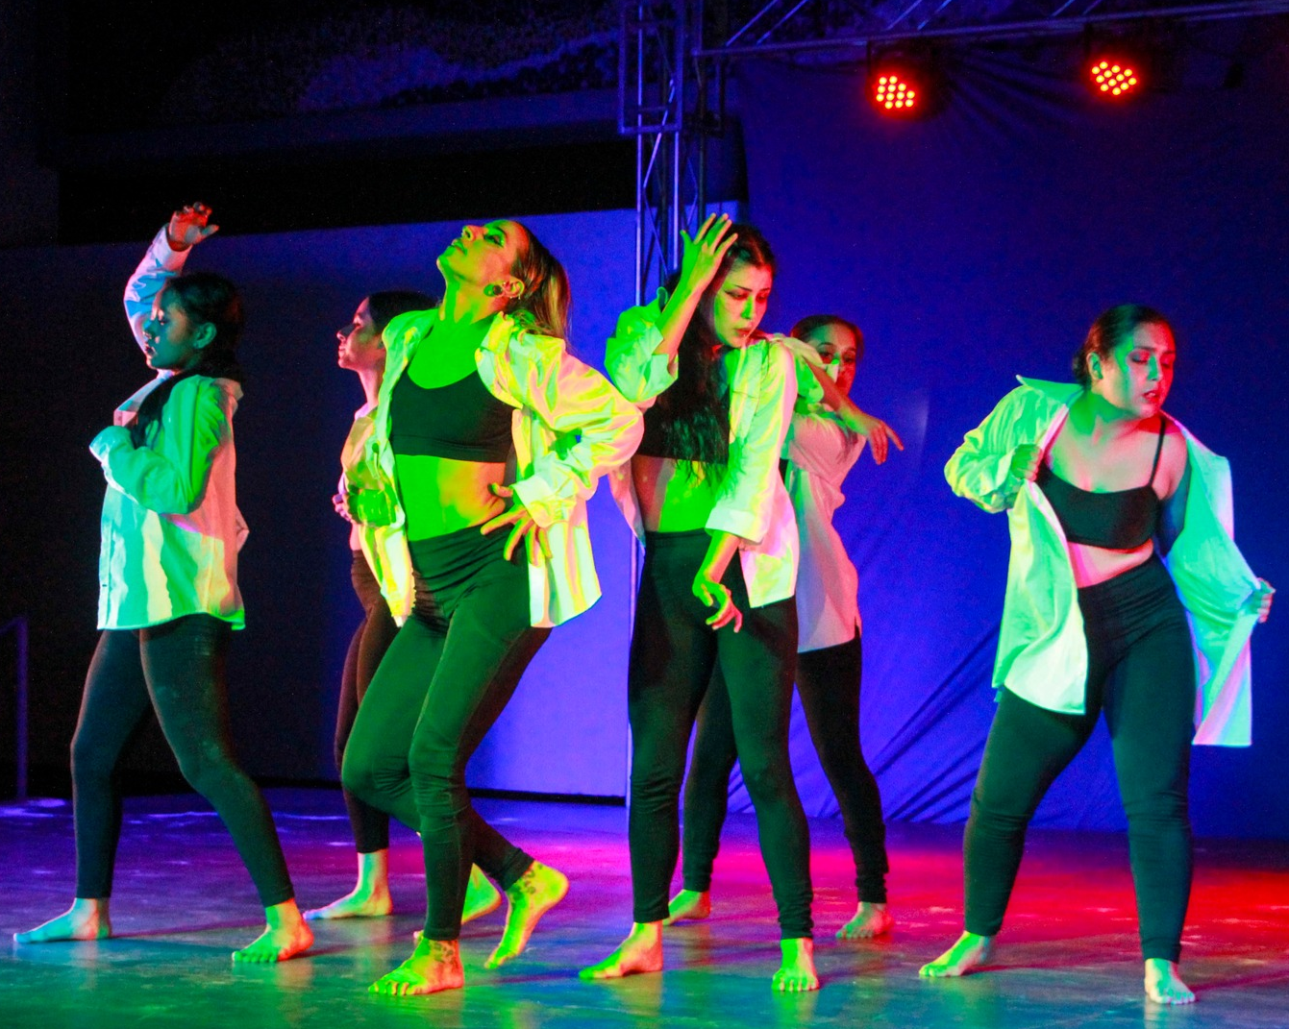
Desarrollo intercultural
El Programa es un modelo formativo para la interculturalidad, en donde el estudiante vive las experiencias a través del estudio y práctica de diversas manifestaciones del arte, la ciencia y la cultura, impactando positivamente en su cultura general, identidad regional, tolerancia y respeto por otras personas, costumbres, adaptabilidad y visión internacional.
Es un requisito de titulación para los alumnos de licenciatura y profesional asociado, el cual se acredita al cumplir con
de actividades interculturales.
45 HORAS

Slide 16
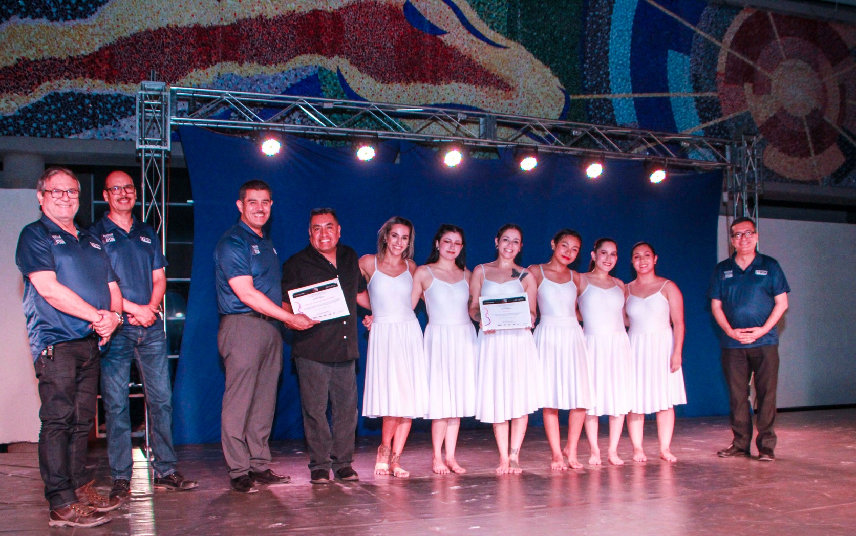
Exhibición de Galería de Arte ITSON Héctor Martínez Arteche
#
Dar clic para conocer sus obras.

Slide 17
Becas
Existen distintos programas de becas accesibles a estudiantes de universidades públicas.

Slide 18
Becas Públicas de Educación Superior
3
Dar clic en la beca que se desea conocer.
1
2

Slide 19
BECAS JÓVENES ESCRIBIENDO EL FUTURO
DIRIGIDO A: Alumnos de hasta 29 años en condición de pobreza o vulnerabilidad.
PROMEDIO: N/A
SEMESTRE: Todos los semestres.
MONTOS: $2,450 mensual durante 10 meses.
PUBLICACIÓN: Agosto/Septiembre y Febrero/Marzo.
DOCUMENTACIÓN: N/A

Slide 20
Apoyo a alumnas mexicanas jefas de familia
Incrementar las capacidades en campos específicos y prioritarios, promoviendo la igualdad de oportunidades entre las personas, mediante el apoyo a madres jefas de familia inscritas en programas de técnico superior universitario o licenciatura, para reforzar sus competencias académicas y facilitar su inserción en el mercado laboral.
DIRIGIDO A: Alumnas Madres mexicanas solteras, divorciadas, viudas o separadas que funjan como jefas de familia y ser alumna regular (sin materias reprobadas).
PROMEDIO: Mínimo de 8.0
SEMESTRE: Todos los semestres, (que falten mínimo 6 meses de estudio).
MONTO: $4,000.00 mensuales y un pago anual de $2,000.00, la vigencia de la beca será de mínimo 6 meses, máximo 48 meses.
PUBLICACIÓN: Marzo – Mayo
DOCUMENTACIÓN: Constancia de inscripción especial. KARDEX. INE de la aspirante. Constancia de estado civil. Acta de nacimiento del hijo(s).

Slide 21
BECA SONORA DE OPORTUNIDADES
PROMEDIO mínimo de calificaciones: 8.0
SEMESTRE: Todos los semestres (de acuerdo al plan de estudios de cada carrera).
MONTOS: De $1,000 hasta $2,000 mensual por 5 meses.
TIEMPO: semestral.
PUBLICACIÓN: Febrero/Marzo y Septiembre/Octubre.
DIRIGIDO A: Todos los estudiantes inscritos en algún TSU o Licenciatura en una Universidad Pública Estatal del Estado de Sonora.
DOCUMENTACIÓN: CURP, Identificación oficial, Kárdex (para alumnos de primer semestre es el certificado de preparatoria), Constancia de inscripción, Comprobante de domicilio y Comprobante de ingreso mensual familiar.

Slide 22
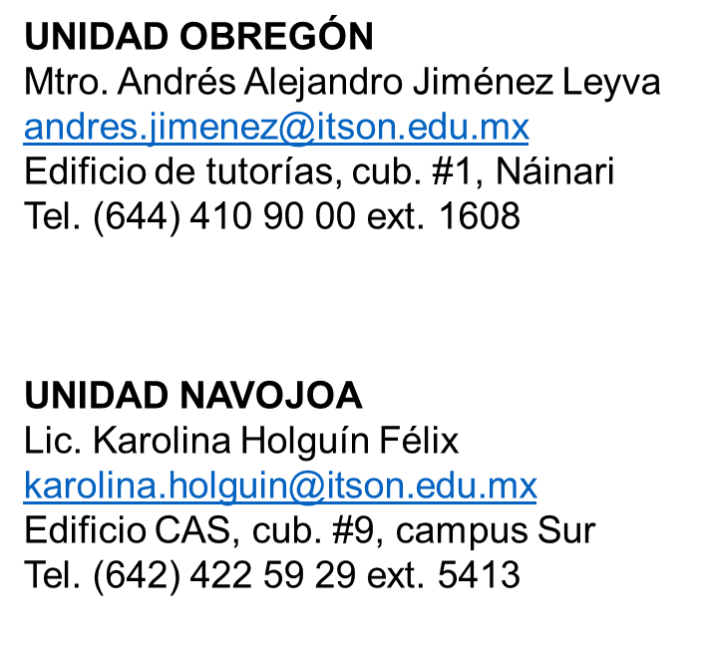
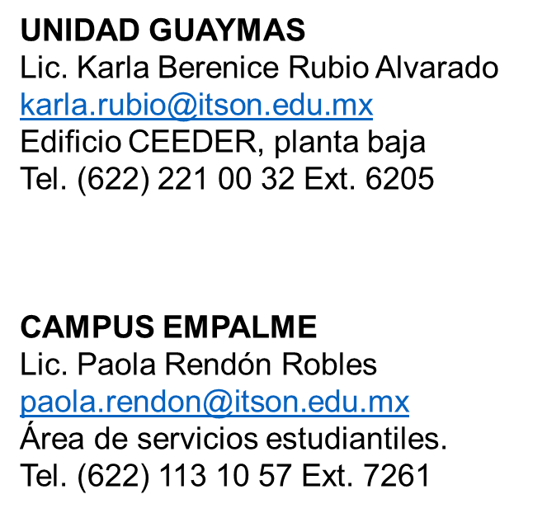
RESPONSABLES EN CADA UNIDAD

Slide 23
Becas Institucionales
•Moisés Vazquez Gudiño (MVG)
•Alto Rendimiento Académico (ARA)
•Otras:
Dar clic en la beca que se desea conocer.
+Fundación ITSON
+Club Rotario
+Norman Borlaug
**Aplica restricciones: (Identifica si en tu unidad se oferta la beca)**

Slide 24
BECA MOISÉS VÁZQUEZ GUDIÑO
DIRIGIDO A: Estudiantes de nuevo ingreso.
MONTOS: $3,000.00 por semestre, mismos que se abonarán directamente a tu colegiatura.
PUBLICACIÓN: Marzo
CATEGORÍAS:
1.Escasos recursos económicos.
2.Excelencia académica.
3.Trabajo comunitario.
4. Artes, grupos étnicos e idiomas.
5. Investigación, desarrollo tecnológico y emprendimiento.
6.Deporte.
7.Madres o padres solteros.
8.Estudiantes con discapacidad visual, motriz o auditiva.
Correos electrónicos​:
becamoisesvazquez@itson.edu.mx
becamvg@potros.itson.edu.mx

Slide 25
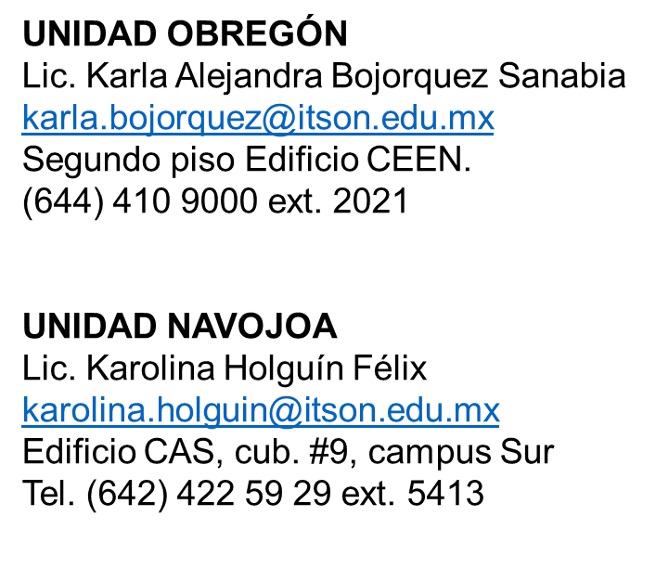
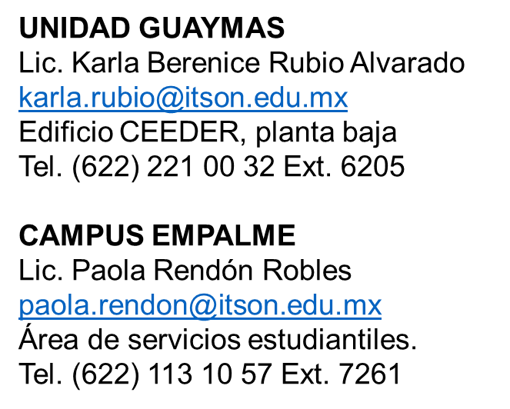
RESPONSABLES EN CADA UNIDAD

Slide 26
Beca Alto Rendimiento Académico
DIRIGIDO A: estudiantes de alto rendimiento académico.
PROMEDIO: mínimo de 9.0 y 0% de reprobación.
SEMESTRE: tercer semestre en adelante.
MONTOS: $3,000.00, el cual se aplicará directamente a la colegiatura.
PUBLICACIÓN: cada inicio de semestre abre convocatoria.
DOCUMENTACIÓN: solicitud de beca, Kárdex y carga académica actual.
MODALIDADES:
a.Servicio de 45 hrs. al semestre, en algún proyecto institucional seleccionado.
Ser miembro activo del Consejo Directivo Institucional o miembro de alguna Asociación Estudiantil (sociedad de alumnos) de ITSON.
Busca incrementar la calidad educativa de los alumnos ITSON, incentivando la excelencia en su desempeño académico y tiene como objetivo otorgar incentivos que brinden mejores oportunidades de desarrollo académico y extracurricular, promoviendo la reciprocidad alumno - universidad, por medio de la participación activa de los alumnos ARA.

Slide 27
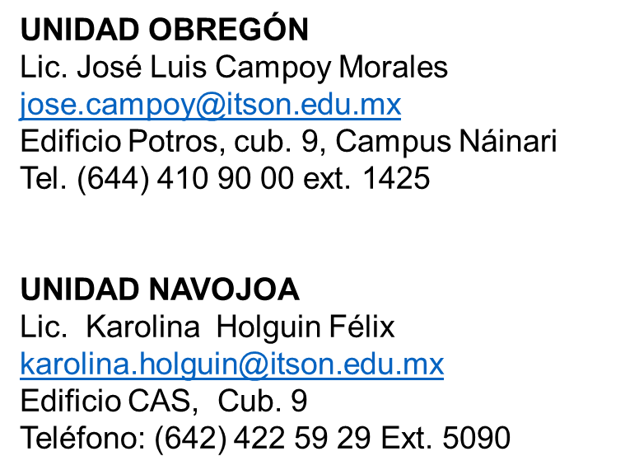
RESPONSABLES EN CADA UNIDAD

Slide 28
Otras:
Fundación ITSON, A.C.
Fundación NORMAN E. BORLAUG
Facilitar la permanencia de alumnos que presentan aptitudes académicas y dificultades económicas mediante el otorgamiento de beca (pago equivalente a 7 mat. de 3 hrs, máx. $3,836.00, se abonará directo a la colegiatura) de licenciatura y profesional asociado en las distintas unidades del ITSON y con un promedio igual o superior a 8.0
A los estudiantes de las Licenciaturas en Ingeniería en Ciencias Ambientales, Biosistemas y Biotecnología del ITSON, que mantienen un promedio general igual o superior a 8.0, del tercer al décimo semestre, a concursar por una beca completa.
(costo total de la colegiatura por ciclo, el cual será abonado directamente en la colegiatura del semestre correspondiente).
Club Rotario
Para estudiantes de nuevo ingreso o que estén cursando sus estudios universitarios de Profesional Asociado o Licenciatura. Apoyo económico de $3,836.00 a $4,932.00 mismos que se abonarán directamente a tu colegiatura, el fondo de becas es limitado y se otorgarán becas a expedientes satisfactorios hasta que el presupuesto se agote.

Slide 29
Programas particulares
Telmex*
Constalations Brands
Para ingenierías
Fundación Esposos Rodríguez *
Solo estudiantes sonorenses.
*En estos programas de becas no se requiere apoyo de personal institucional para su trámite.

Slide 30
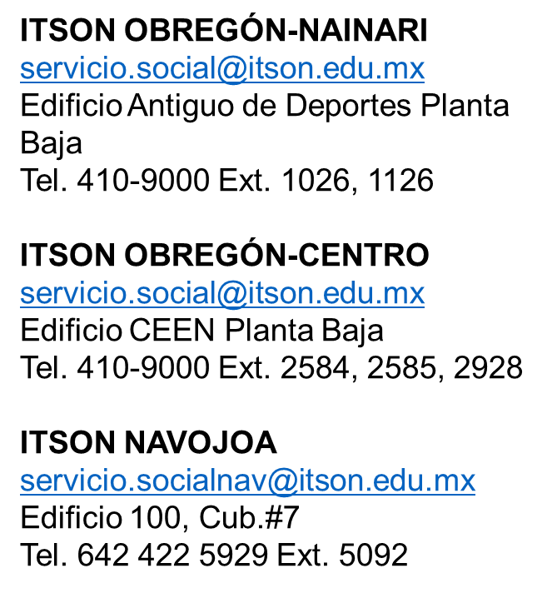
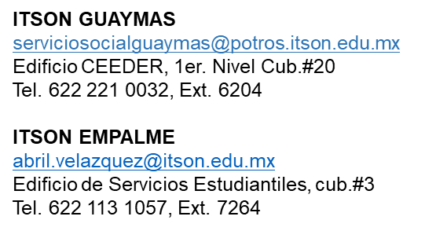
Servicio Social
Es una actividad formativa y de aplicación de conocimientos siendo su cumplimiento un requisito indispensable para la titulación, por lo que es obligatorio, su duración es de 500 horas para las licenciaturas y 250 horas para​ profesional asociado.
Requisitos:
•Tener acreditado el 50% de materias
•Asistir a plática de inducción.
•Contar con servicio médico vigente.
Los lugares donde se puede realizar el Servicio Social:
•Sector público.
•Organismos o instituciones no lucrativas de carácter social.
•Sector privado en micro y pequeñas empresas.

Slide 31
Dudas:

Slide 32
Páginas consultadas:
www.its​on.mx/cia
https://apps9.itson.edu.mx/MesaAyudaITSON
http://idiomas.itson.mx/
https://itson.mx/micrositios/cultura/Paginas/agenda.aspx
https://my.matterport.com/show/?m=73CDWM2SYTa https://elvalordeeducar.cbrands.mx/
https://fer.org.mx/ https://www.fundaciontelmextelcel.org/becas
Tutorías Obregón ITSON | Facebook https://www.facebook.com/areadeformacionintegraldelalumno/
https://www.instagram.com/afia_navojoa/ https://www.facebook.com/profile.php?id=100065036828185&mibextid=tzlV2A
ITSON Guaymas | Facebook

Slide 33
¡Muchas Gracias!
“Yo no enseño a mis alumnos, solo les proporciono las condiciones en las que puedan aprender”.
Albert Einstein.
CURSO DE TUTORÍA 2, PLAN 2023

